Slide 1
Tấm mồ côi mẹ, phải ở với mẹ kế là mẹ của Cám. Tấm rất chăm chỉ. Ngày ngày, Tấm mò cua, bắt cá, chăn trâu, cắt cỏ,… Còn Cám ham chơi, chả chịu làm gì. Có lần, cả hai đi bắt cá. Cám nghĩ kế lấy hết cá ở giỏ của Tấm để mẹ khen.

Slide 3
Bài
11B
am ăm âm

Slide 4
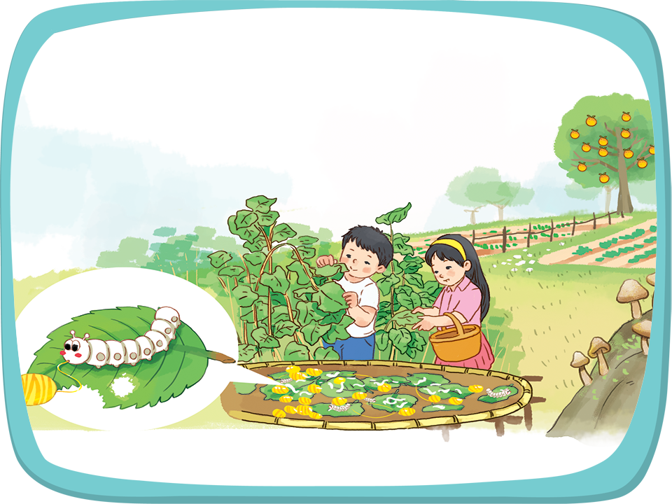
Nghe – nói
Nói về người, cây cối, con vật trong tranh.

Slide 5
Đọc
quả cam
con tằm
cây nấm

Slide 6
Đọc
quả cam
c
am
am
c
a
m
cam

Slide 7
Đọc
con tằm
t
ă
t
ăm
m
ăm
tằm

Slide 8
Đọc
cây nấm
n
n
âm
â
âm
m
nấm

Slide 9
Đọc
quả cam
con tằm
cây nấm
c
am
t
ăm
n
âm
cam
tằm
nấm

Slide 10
Đọc
can đảm
ăm
ảm
chăm chỉ
ầm
âm
thì thầm
râm ran

Slide 11
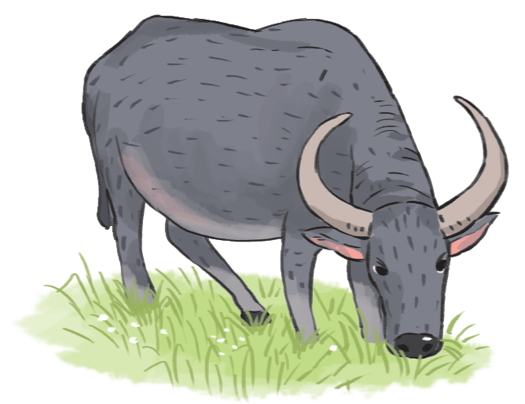
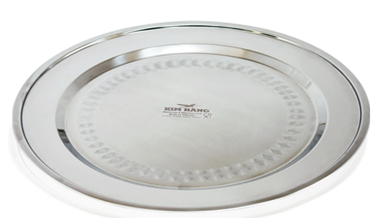
Đọc
gặm cỏ
số năm
thảm lem
cái mâm

Slide 13
Viết

Slide 14
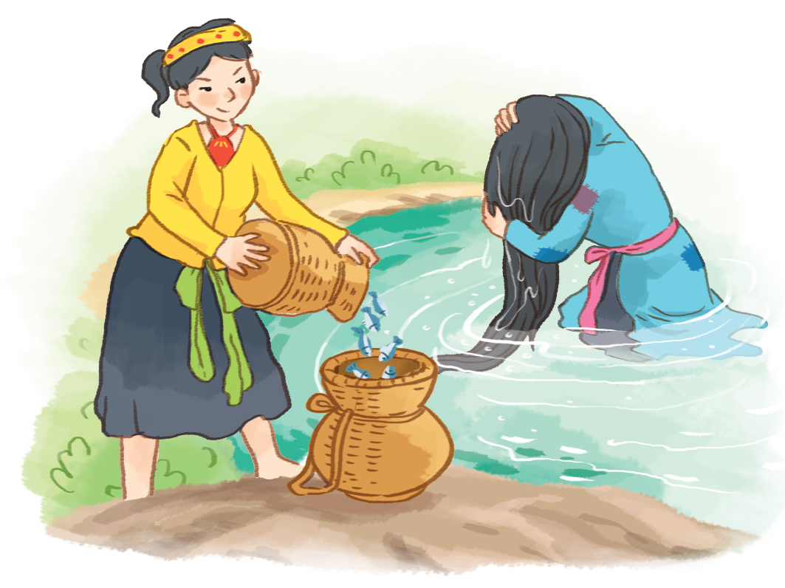
Đọc

Slide 15
Đọc
Tấm Cám
Tấm mồ côi mẹ, phải ở với mẹ kế là mẹ của Cám.
Tấm rất chăm chỉ. Ngày ngày, Tấm mò cua, bắt cá, chăn trâu, cắt cỏ,… Còn Cám ham chơi, chả chịu làm gì. Có lần, cả hai đi bắt cá. Cám nghĩ kế lấy hết cá ở giỏ của Tấm để mẹ khen.
Ngày ngày, Tấm làm gì?

